Slide 1
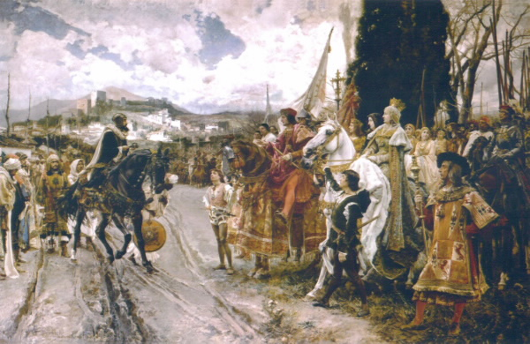
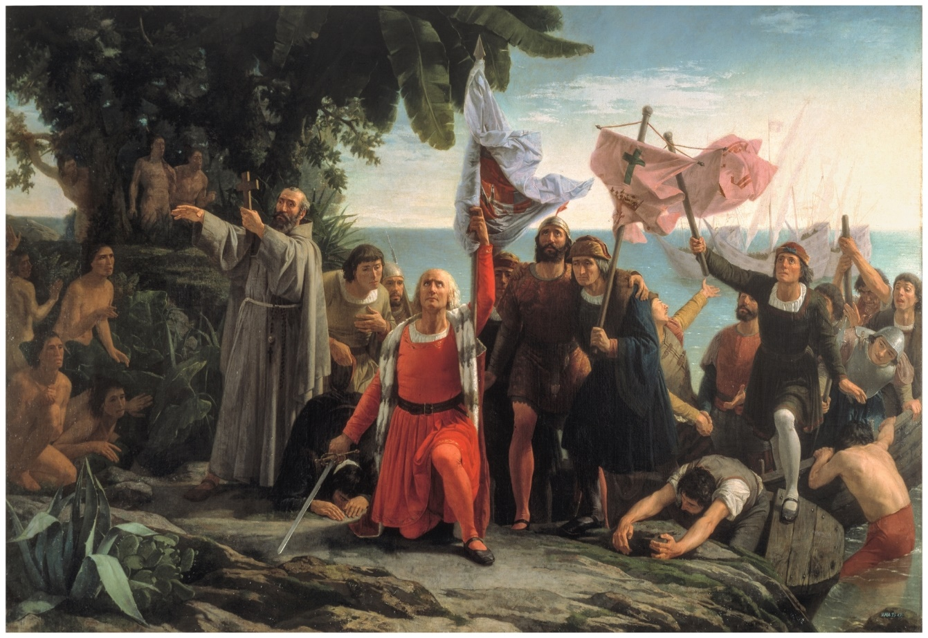
La rendición de Granada, Francisco Pradilla y Ortíz (1992) Primer desembarco de Cristobal Colón en América, Puebla y Tolín (1862)

